Slide 1

FORMAL LETTER/EMAIL

Slide 2
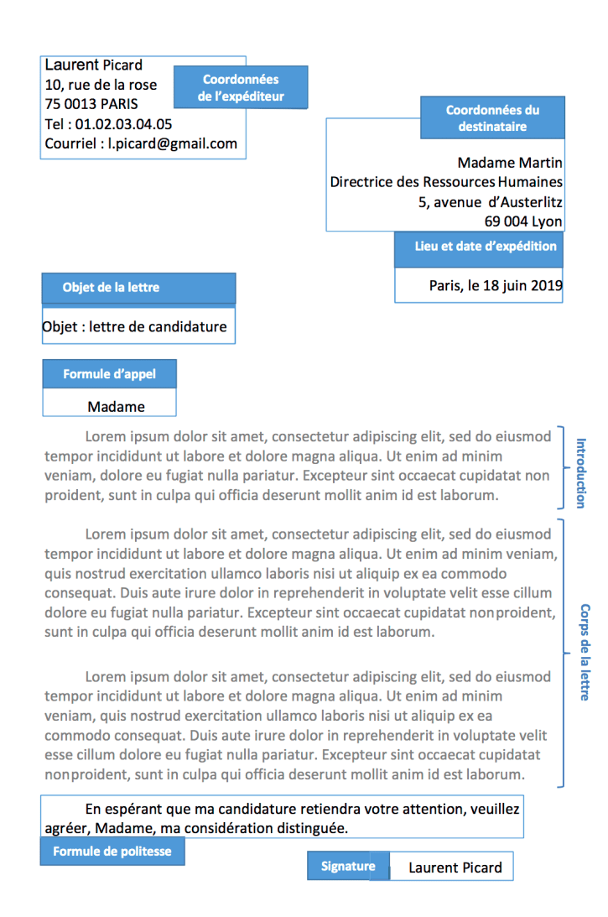
La lettre formelle

Slide 3
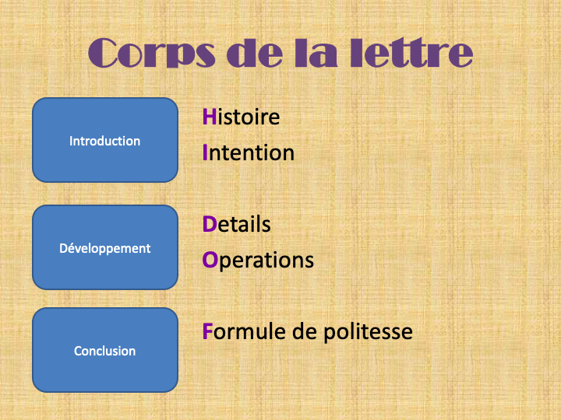

Slide 4
Indices textuels de la lettre formelle
La lettre formelle emploi le « vouvoiement ». Ceci est une marque de respect. « Vous », « votre » et « vos » sont les marques de politesse employés à la place de « ton », « ta », « tes », « te » et « tu ».
a lettre formelle est souvent écrite au présent du
In formal letters, you have to use the formal you (vous) and your (“votre” + singular noun and “vos” + plural noun). Do not use the informal “ton”, “ta”, “tes” and “toi”.

Slide 5
La formule d’appel /greetings and salutations
« Madame, Monsieur »
Or
“A qui de droit” = To whom it may concern

Slide 6
Les formules de politesse/courtesy phrases to end a letter
Je vous prie de croire, Monsieur/Madame, à l’expression de mes sentiments les plus respectueux.
Je vous prie de croire, Monsieur/Madame, à l’expression de mes sentiments les meilleurs.
Je vous remercie beaucoup par avance pour votre réponse / pour votre aide.
Veuillez agréer, Monsieur/Madame, l’expression de mes sentiments les meilleurs.

Slide 7
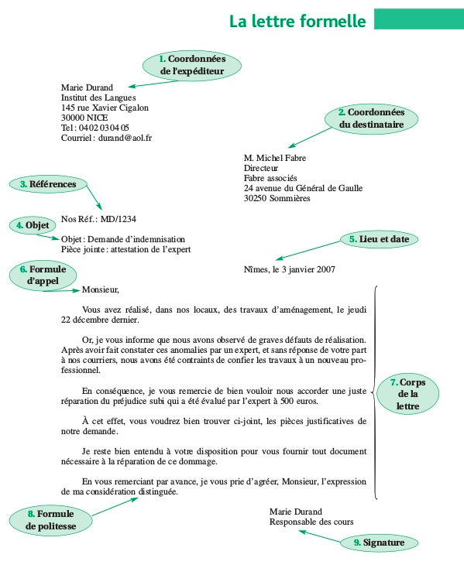
Rècapitulatif
La lettre formelle

